Slide 1
Государственное бюджетное дошкольное образовательное учреждение детский сад №16 комбинированного вида Красносельского района Санкт-Петербурга
Презентация к семинару «Поддержка и стимулирование детской инициативы на занятиях по физической культуре"
Подготовила: инструктор по физической культуре
Ивчик Т.А

Slide 2
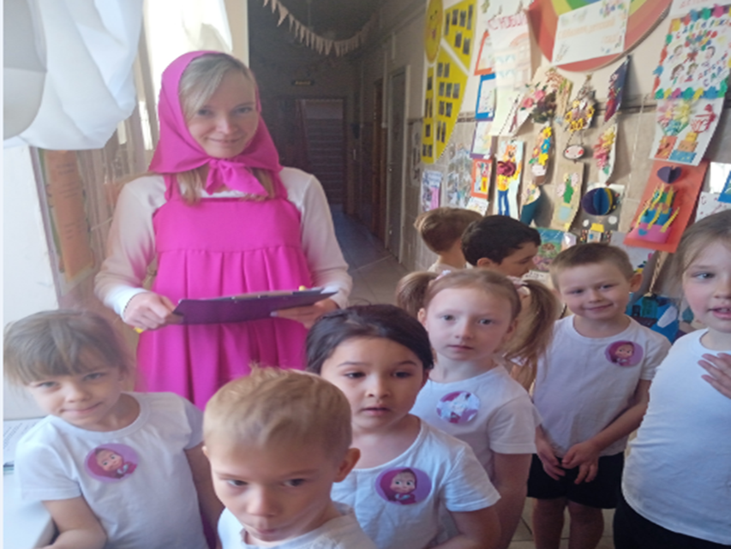
Одним из основных принципов дошкольного образования является поддержка инициативы детей в различных видах деятельности. Задача педагога заключается в том, чтобы научить детей самостоятельно и с удовольствием играть и выполнять двигательные действия. Двигательная активность — это естественная потребность детей в движении, удовлетворение которой является важнейшим условием гармоничного развития ребёнка, состояние его здоровья. Инициатива – первый шаг в каком-либо деле, внутреннее побуждение к новым формам деятельности.

Slide 3
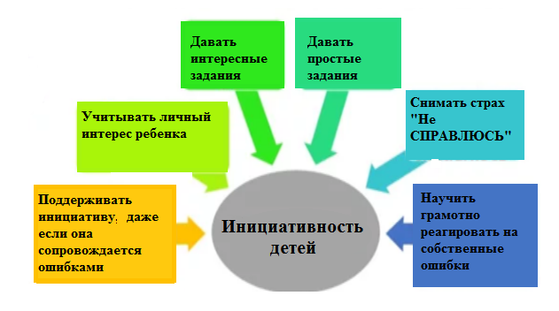

Slide 4
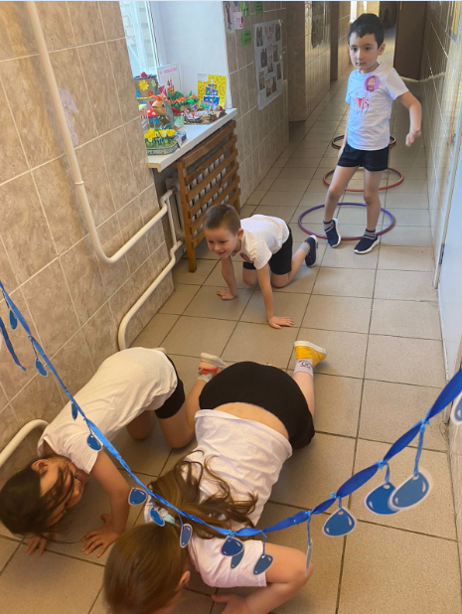
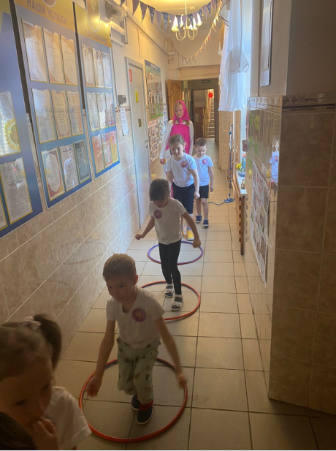
Какими способами можно поддержать детскую инициативу?
Создание предметно-пространственной среды для проявления самостоятельности при выборе ребенком деятельности по интересам;
Предоставление ребенку права выбора сотоварищей;
Стимулирование любознательности детей, побуждение их задавать вопросы взрослым, и поощрение стремления детей находить ответы самостоятельно.
Взрослым необходимо научиться сотрудничать с детьми, не стараться всё сразу показывать и объяснять, необходимо создать условия, чтобы ребенок мог сам подумать, догадаться и получил от этого удовольствие.

Slide 5
Например:
Поддержка инициативы в составлении комплекса и проведении утренней гимнастики и комплекса ОРУ на физкультурном занятии (выбор и показ по одному понравившемуся упражнению из ранее освоенных комплексов; самостоятельное выполнение упражнений; придумывание названия комплексу; выбор музыки из предложенной; выбор предмета для выполнения комплекса утренней гимнастики; и др.)
Поддержка инициативы в организации и проведении игры (сбор детей на игру при помощи зазывалок, стихов, звуков бубна, заданий-сюрпризов); введение дополнения в правила игры (усложнения), введение новых ролей; можно предложить автору упражнения определить победителя и произвести награждение Игра – отвечает законам, заложенным самой природой в развивающемся организме ребенка – неуемной потребности его в жизнерадостных движениях и проявлении инициативы..
Существенными факторами, стимулирующими творчество старших дошкольников в двигательной деятельности, являются: регулярное планирование педагогом творческих заданий для детей (изменения, комбинирование, придумывание новых движений, игры).

Slide 6
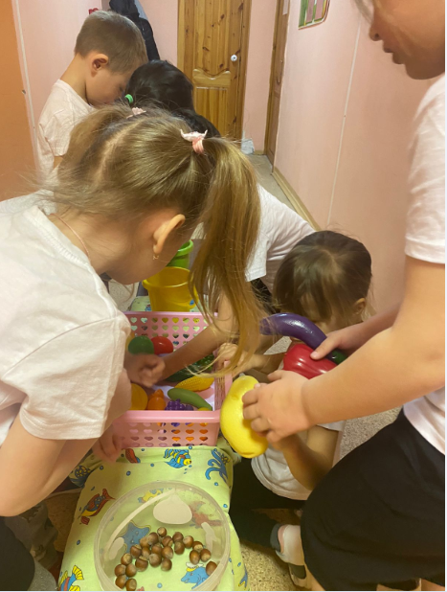
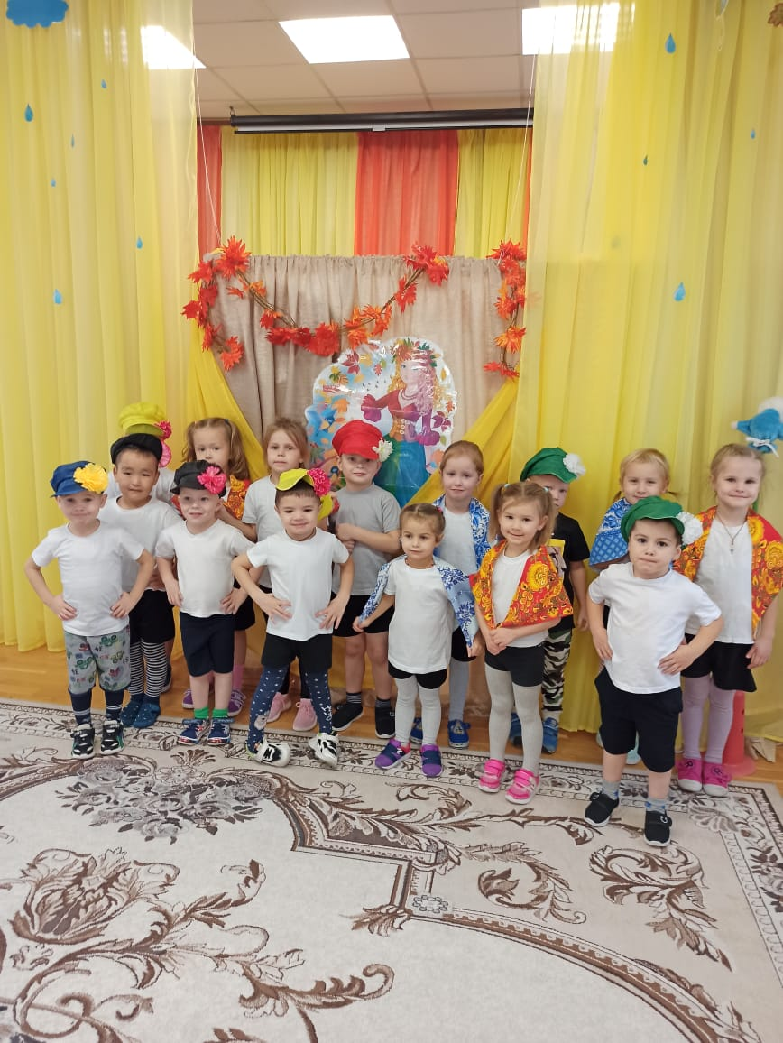
Таким образом, для поддержки детской инициативы необходимо:
Предоставлять детям самостоятельность во всем, что не представляет опасности для их жизни и здоровья, помогая им реализовывать собственные замыслы;
Отмечать и приветствовать даже минимальные успехи детей;
Не критиковать результаты деятельности ребенка и его самого как личность;
Формировать у детей привычку самостоятельно находить для себя интересные занятия; приучать свободно пользоваться игрушками и пособиями;
Содержать в открытом доступе различные атрибуты к развлечениям;
Самостоятельность ребенка – это умение действовать по собственной инициативе, выполнять привычные дела без образца, помощи и контроля взрослых.

Slide 7
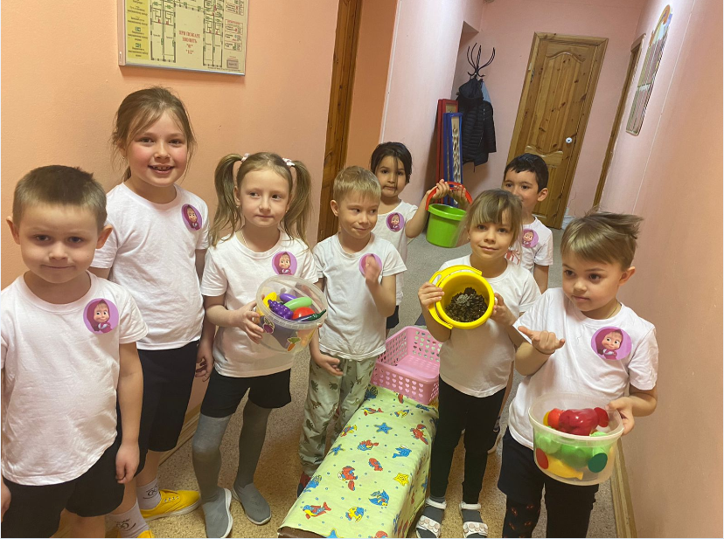
Развитие детской самостоятельности осуществляется через: 1. Поручения детям В младшей и средней группе мы привлекаем воспитанников к подбору и размещению оборудования. Старшие дошкольники расставляют инвентарь на определенном расстоянии, например, для перешагивания, а также могут сами отсчитать нужное количество предметов. В результате последовательно проводимой работы по обучению размещения инвентаря, дети быстро учатся самостоятельно расставлять оборудование.

Slide 8
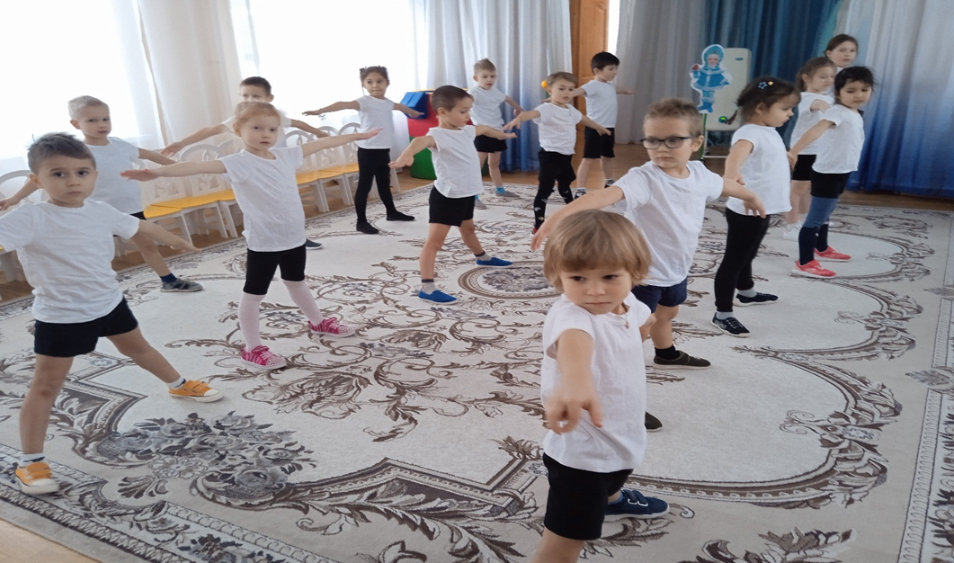
2. Во время выполнения комплекса ОРУ можно прибегнуть к такому приему: только назвать знакомое упражнение, давая детям возможность вспомнить. Ещё детям нравится, когда им предлагают самим придумывать упражнения (можно подсказать, для какой части тела они должны быть). Но для того, чтобы старшие дети успешно справлялись с подобными заданиями, уже в младшем дошкольном возрасте во втором полугодии можно предложить во время выполнения знакомых детям упражнений последний повтор сделать самостоятельно, а в среднем - несколько повторений.

Slide 9
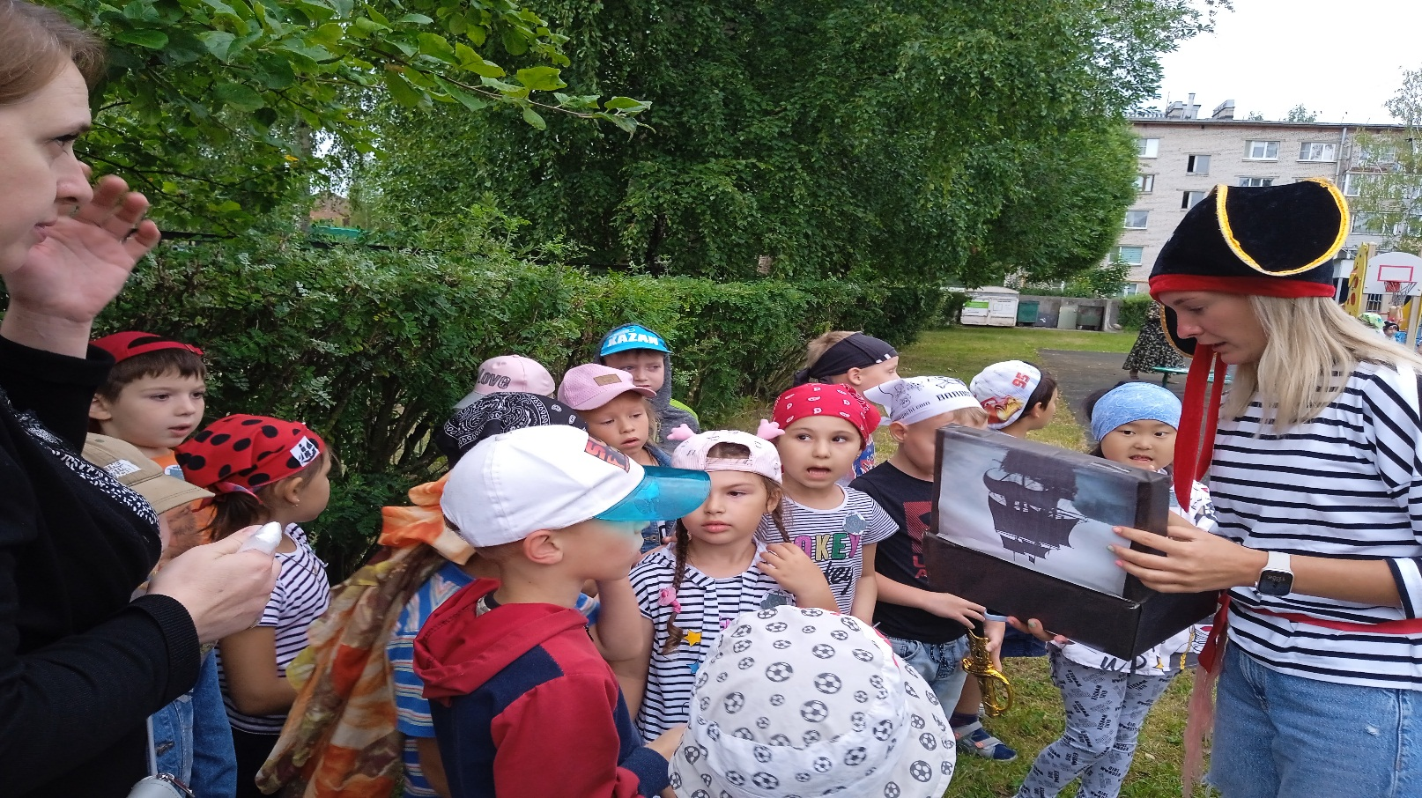
В основной части занятия можно заинтересовать детей интригующими задачами, зрелищностью, возможностью по-разному манипулировать предметами, оборудованием. Например: - кто дальше бросит мешочек через голову назад; - кто устоит на одой ноге после кружения с закрытыми глазами; - попадите в катящийся обруч мячом; - доберитесь до лесенки любым возможным способом, но не шагом и не прыжками; - выберите любой предмет, который можно забросить в корзину, но сделать это безопасным способом и так далее.

Slide 10
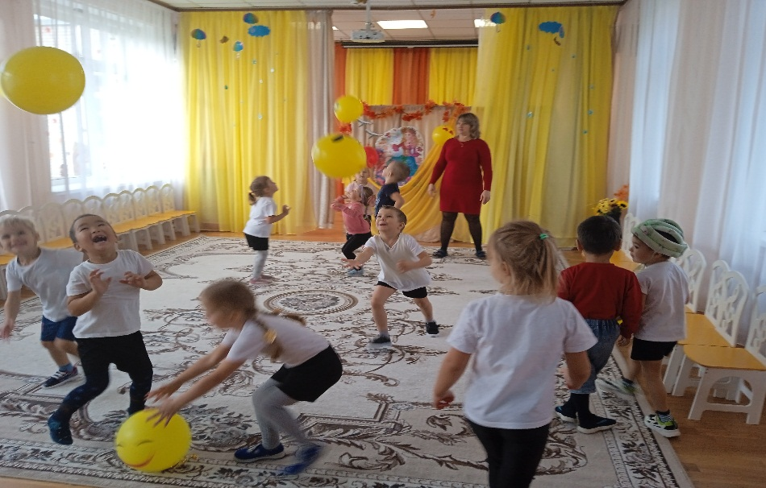
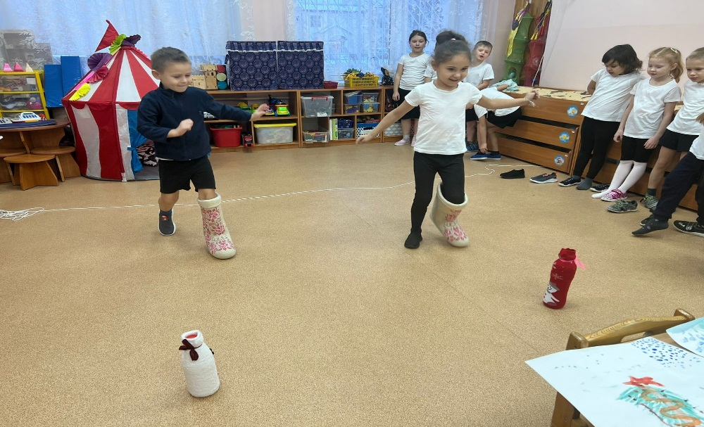
3. На каждом физкультурном занятии находится место для творческих заданий, для самовыражения каждого ребенка, для проявления инициативы, выдумки, импровизации. Дети становятся старше, возрастает их общий и двигательный опыт. Это дает большую свободу педагогического общения, позволяет побуждать детей к инициативным действиям уже на уровне формирования игрового замысла. На этом этапе ребята любят экспериментировать с движениями, видоизменять их в зависимости от ситуации. Можно дать такие задания: - представьте, что вы идете по горячему песку босиком, покажите, как можно идти, чтобы песок не сильно обжигал ноги; - подумайте и постройте с помощью своего тела высокий и низкий мостики; - посмотрите вокруг и выберите предметы, из которых можно построить тоннель, сквозь него мы будем проползать на четвереньках.

Slide 11
Клубный час. Одной из эффективных и педагогических технологий позитивной социализации и индивидуализации дошкольников является технология «Клубный час» (автор технологии Гришаева Наталья Петровна, старший научный сотрудник ИС РАН).
Технология проведения «Клубного часа.
Для проведения «клубного часа» воспитатели и специалисты предварительно обсуждают и определяют тематику «Клубных часов» ( перспективный тематический план на полугодие). Это необходимо, так как «Клубный час» может проводиться в различных формах: как образовательная деятельность в утренние часы, как деятельность в группах по интересам в вечернее время, как одна из форм организации прогулки или проведения досуга. Ознакомление родителей с технологией «Клубный час» и совместное планирование тем , основанное на интересах детей и родителей.
Коллектив определяет, сколько групп и какие будут участвовать в мероприятии, как подготовить детей к «Клубному часу».
С детьми старшей и подготовительной группы также проводится предварительная работа:
- организуется дискуссия, во время которой старшие дошкольники узнают, что такое и зачем нужен «Клубный час»;
-обсуждается, какие группы есть в детском саду, возраст детей в этих группах и на каком этаже они находятся.
В день проведения «Клубного часа» с детьми проводиться беседа, педагог объявляет тему. Выдается карта-план, что и где происходит, в зависимости от того, какой вид «Клубного часа» планируется, — тематический, деятельностный или творческий (какой вид деятельности и где будет проходить, чтобы у детей была возможность выбора той деятельности, которая его больше заинтересовала).
В определенное время дети выходят из групп и отправляются в выбранные мастерские. В качестве мастерских могут быть задействованы все группы детского сада. Темы мастерских обычно выбираются воспитателями самостоятельно.

Slide 12
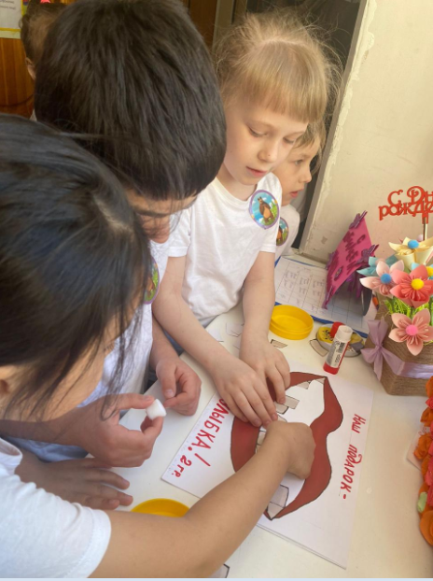
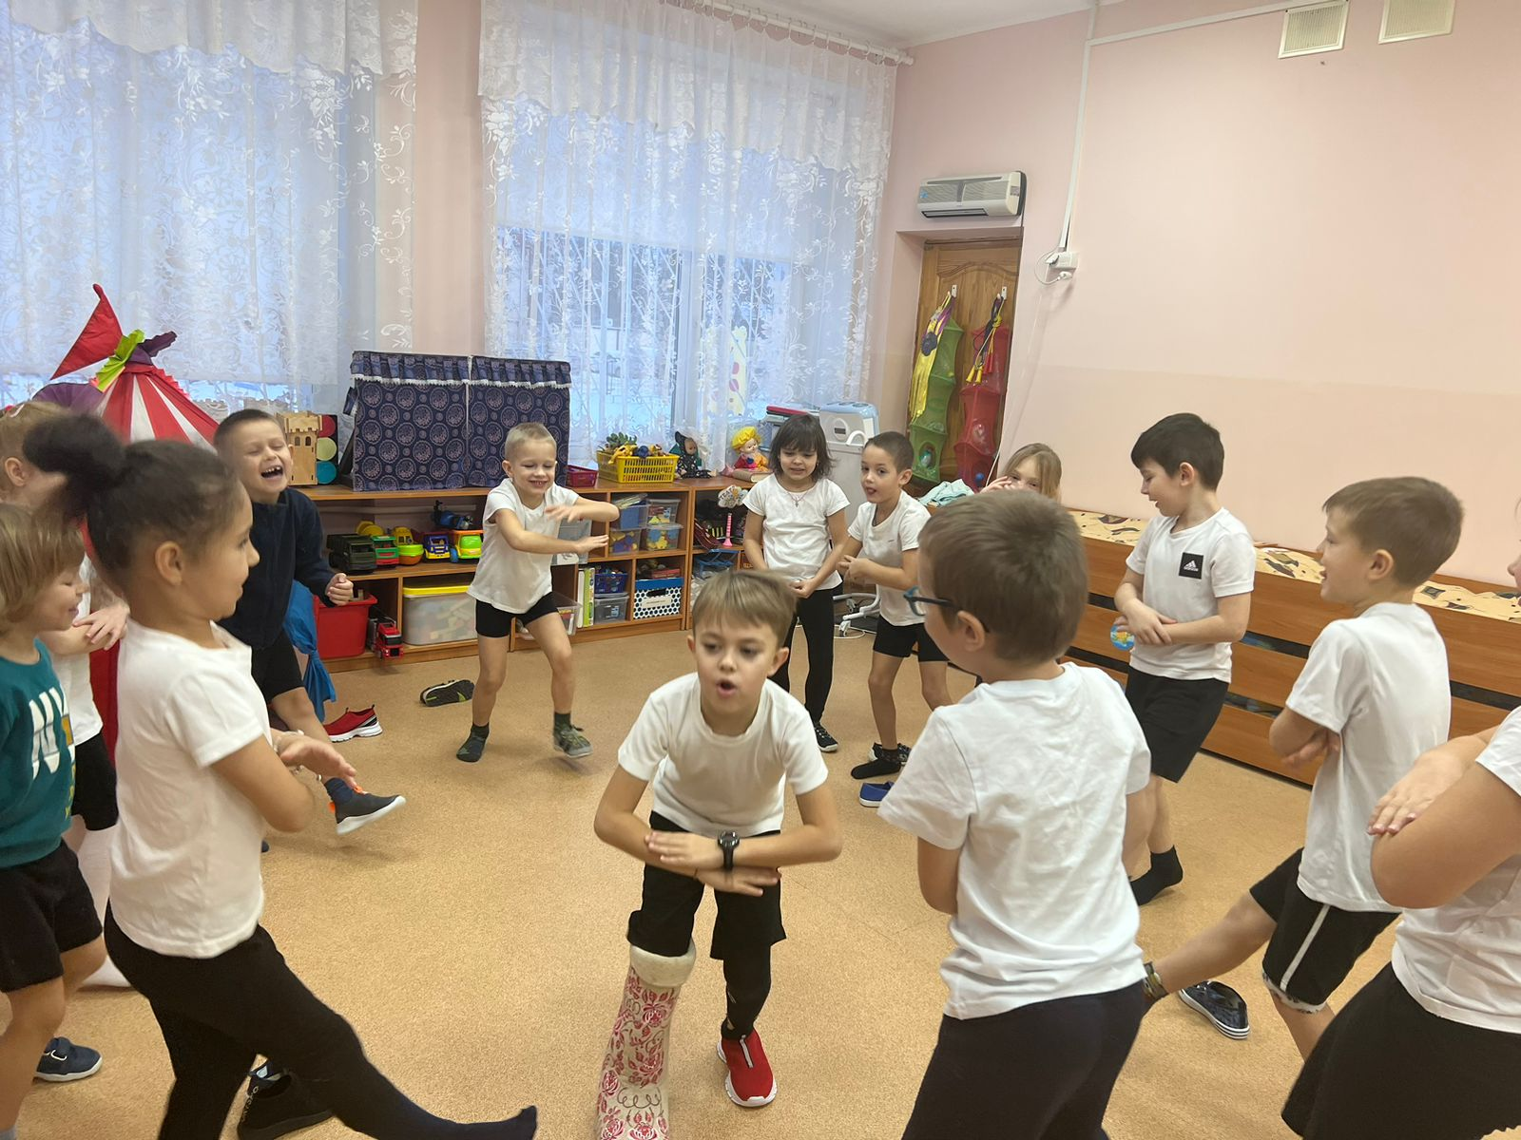
Практическая значимость заключается в том, что при проведении «Клубных часов» организуются различные виды деятельности, способствующие развитию мышления, воображения, фантазии и детского творчества. Создание условий для свободного выбора детьми деятельности, принятия решений, выражения своих чувств и мыслей.

Slide 13
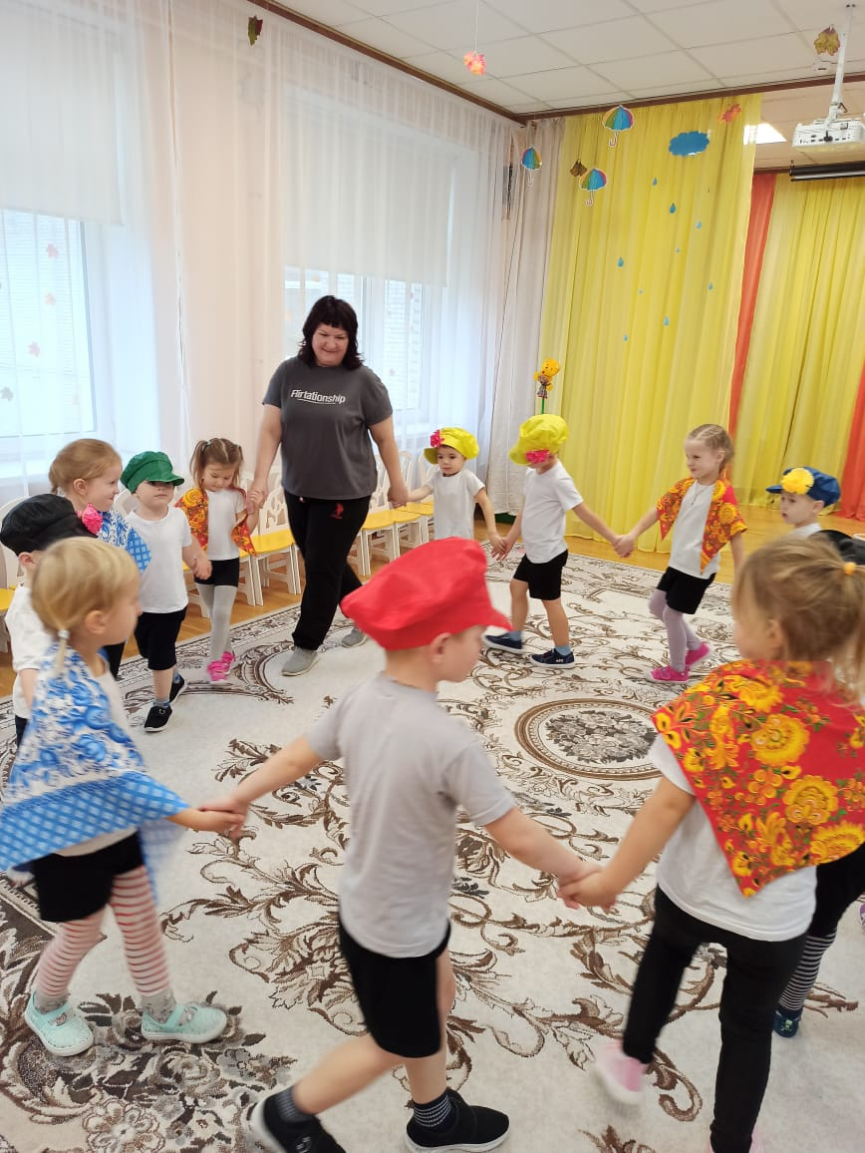
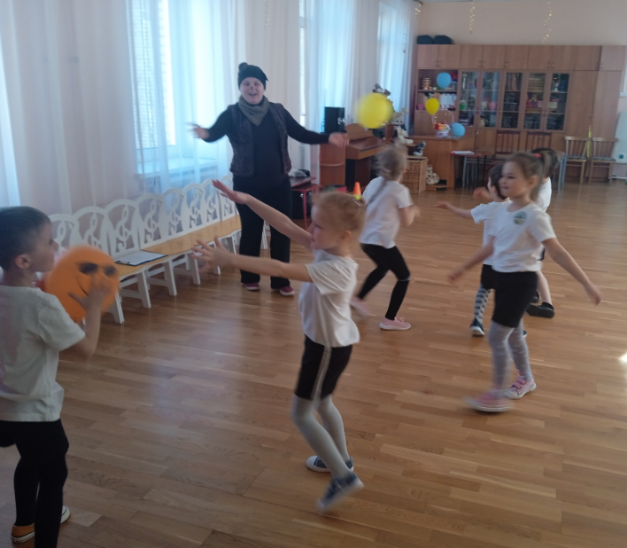
Способы организации детей:
- обсуждение в кругу
- деление детей на подгруппы (в колонны для передвижения по помещениям сада)
- коллективная работа в подгруппах
- индивидуальная работа

Slide 14
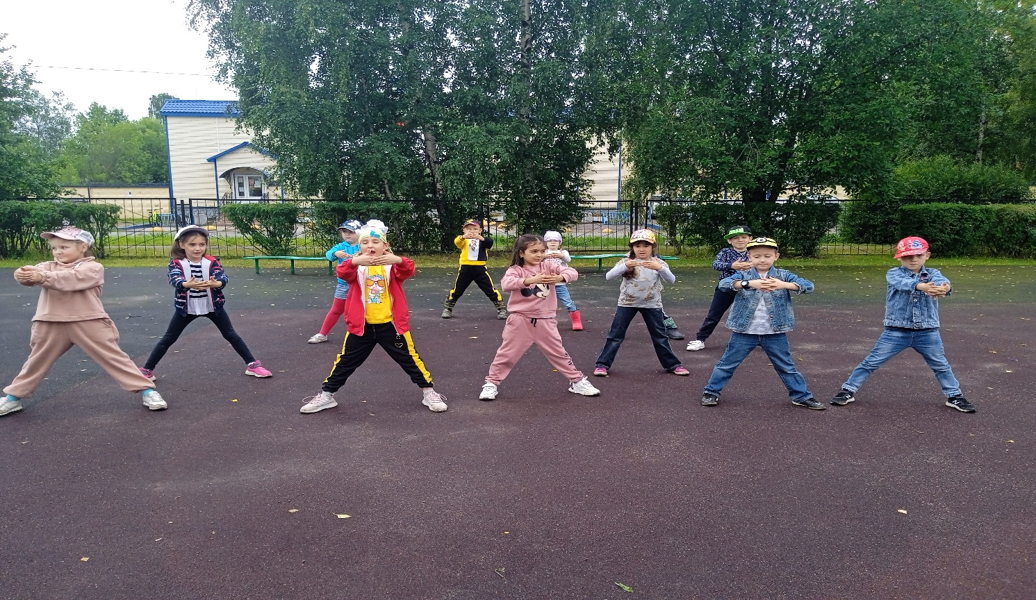
Игровая деятельность развивает фантазию и воображение, формирует духовное богатство человека. Игра – это радость, это возможность быть самим собой. Являясь основной деятельностью детей дошкольного возраста, игра способствует проявлению самостоятельности, «исследовательских» способностей ребёнка.
Итак, самостоятельность – постоянно развивающееся личностное качество, первоосновы которого закладываются в дошкольном возрасте.
Самостоятельность является важной предпосылкой успешного обучения ребенка в школе и формирования личности в целом.

Slide 15
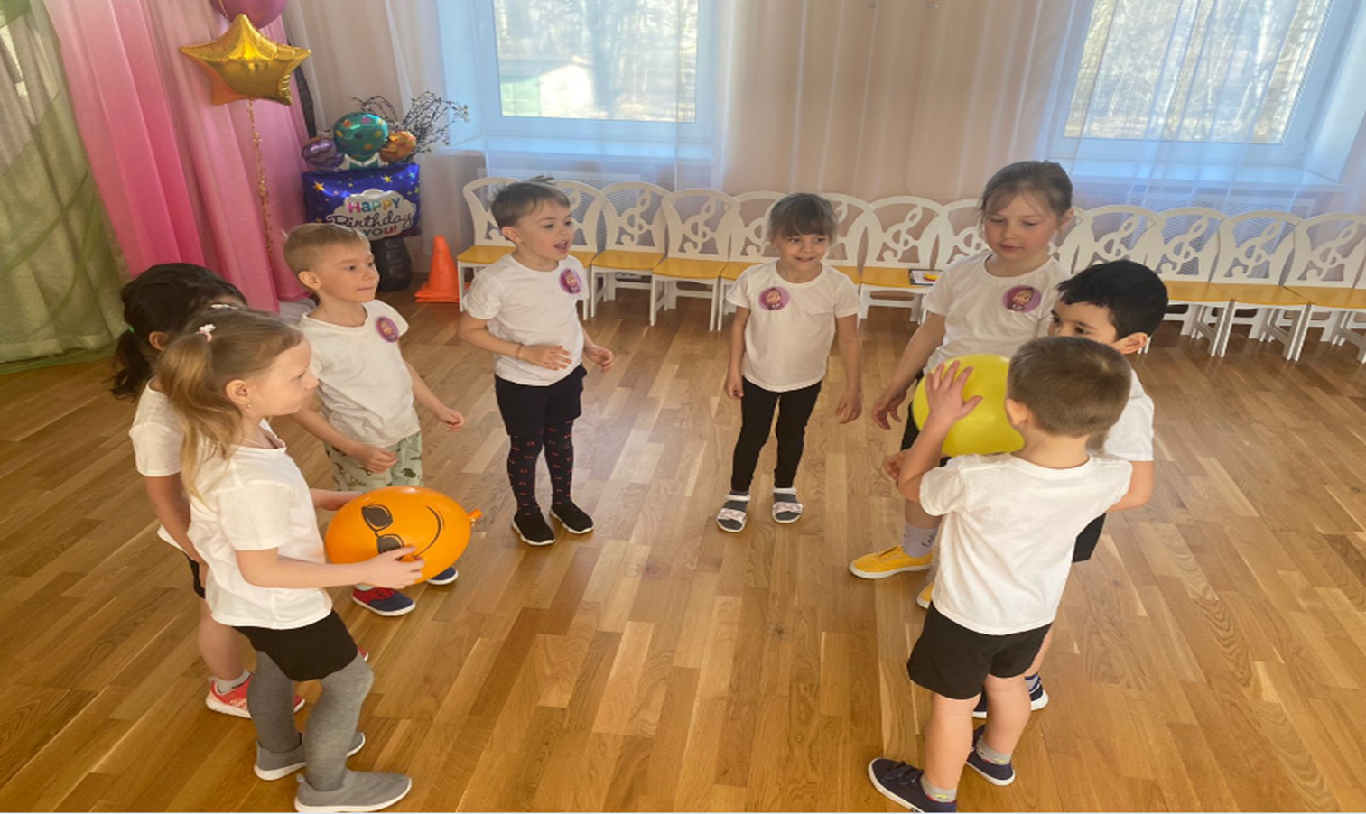
Спасибо за внимание!

